Slide 1
Boosting

Slide 2
Ideas
Boosting 算法被认为是近年机器学习领域最有效的算法之一。
其核心思想为：
找到一系列弱分类器总是比找到一个强分类器容易的多。
将一系列弱分类器组合起来便有可能得到一个强分类器。

Slide 3
主要内容
Adaboost算法讲解
GBDT/GBRT算法讲解

Slide 4

一.Adaboost算法
数据:
目标:$G\left(x\right)=y$

Slide 5
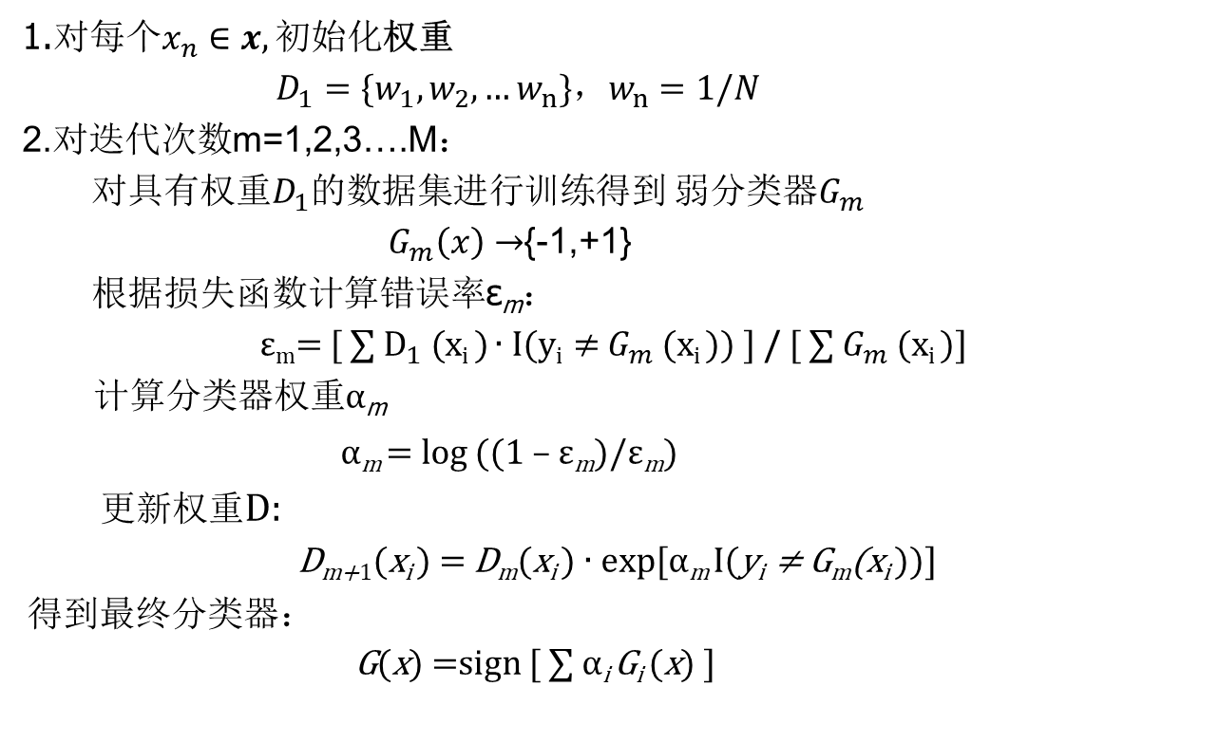
一.Adaboost算法
1.对每个$x_{n}∈x,初始化$权重
${D_{1}=\{w}_{1},w_{2},…w_{n}\}，w_{n}=1/N$
2.对迭代次数m=1,2,3….M：
对具有权重$D_{1}$的数据集进行训练得到 弱分类器$G_{m}$
$G_{m}\left(x\right)→${-1,+1}
根据损失函数计算错误率ε_{m}：
ε_{m}= [ ∑ $D_{1} ($x_{i} ) ∙ I(y_{i} ≠ $G_{m}$(x_{i} )) ] / [ ∑ $G_{m}$(x_{i} )]
计算分类器权重α_{m}
α_{m} = log ((1 – ε_{m})/ε_{m})
更新权重D:
D_{m+1}(x_{i} ) = D_{m}(x_{i} ) ∙ exp[α_{m} I(y_{i} ≠ G_{m}(x_{i} ))]
得到最终分类器：
G(x) =sign [ ∑ α_{i} G_{i} (x) ]

Slide 6
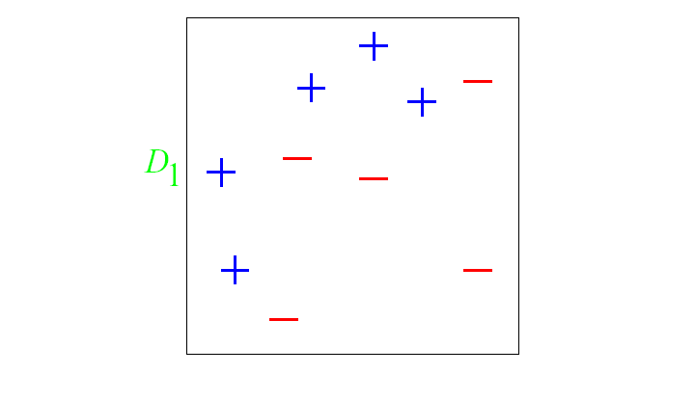
一.Adaboost算法
一个简单的例子
原始数据集:对每个数据赋予等值的权重

Slide 7
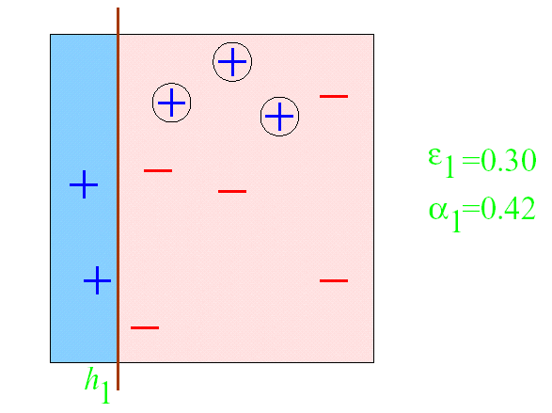
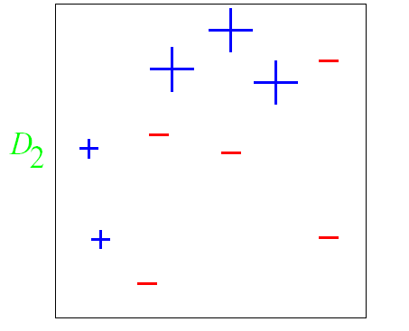
一.Adaboost算法
第一轮划分:

Slide 8
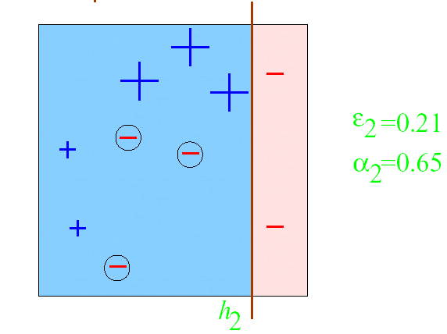
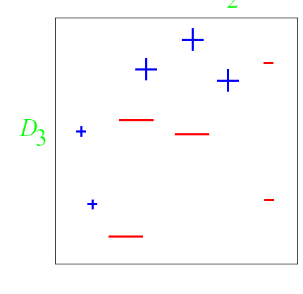
一.Adaboost算法
第二轮划分：

Slide 9
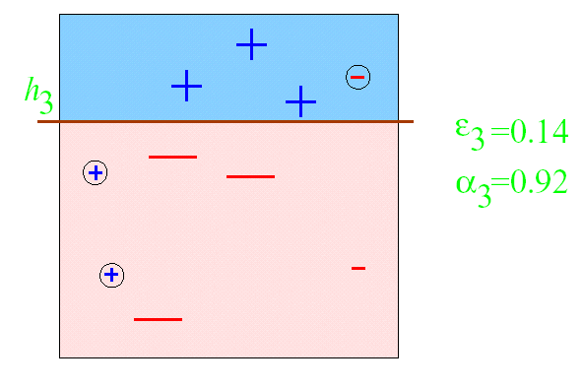
一.Adaboost算法
第三轮划分:

Slide 10
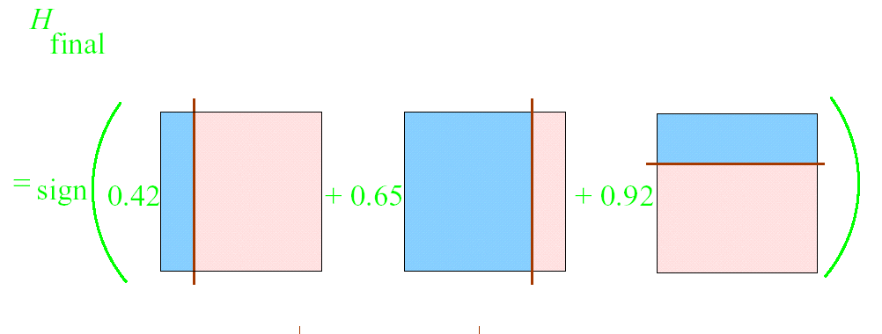
一.Adaboost算法
将弱分类器进行组合:

Slide 11
一.Adaboost算法
将弱分类器进行组合:

Slide 12
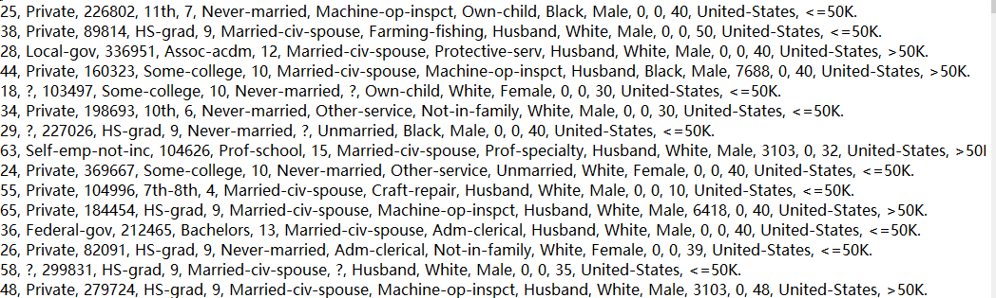
一.Adaboost算法
实际应用:
数据源：UCI数据库上的Adult数据集，数据量32000，划分27000作为训练集，5000作为测试集
数据一览:

Slide 13
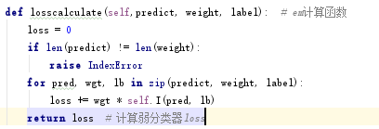

一.Adaboost算法
选择弱分类器:
基于单特征的决策树桩:网格式搜索判断最优阈值

Slide 14


一.Adaboost算法
第一步:初始化权重
第二步:进入循环，对每个特征构建弱分类器
第三步:计算分类器的权重

Slide 15
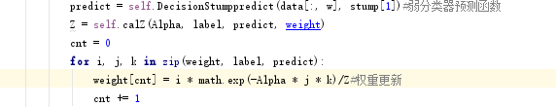
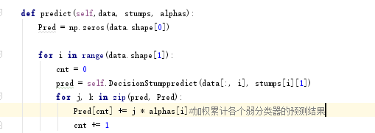
一.Adaboost算法
第四步:更新权重参数
第五步:得到强分类器

Slide 16
二.GBDT/GBRT算法
GBDT(Gradient Boosting Decision Tree) ：是一种迭代的决策树算法，该算法由多棵决策树组成，每一颗决策树学习的是之前决策树的残差，所有树的结论累加起来做最终答案。

Slide 17
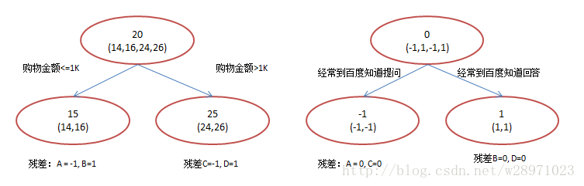
二. GBDT/GBRT算法
什么是残差？

Slide 18
二. GBDT/GBRT算法
传统的BOOST与Gradient Boosting的区别：
Gradient Boost：每个新的模型的建立是为了使得之前模型的残差往梯度方向减少。
传统Boost：对正确、错误的样本进行加权（每一步结束后，增加分错的点的权重，减少分对的点的权重）。

Slide 19
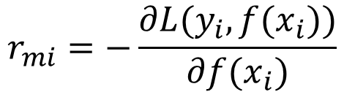

二. GBDT/GBRT算法
核心问题：优化问题
$argmin\sum_{i=1}^{N}{L(y_{i},c)}$
核心方法：梯度下降残差近似方法
$$r_{mi}=−\frac{∂L(y_{i},f(x_{i}))}{∂f(x_{i})}$$

Slide 20
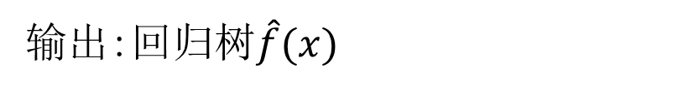
GBRT算法流程
输入:
输出:回归树$\hat{f}(x)$

Slide 21
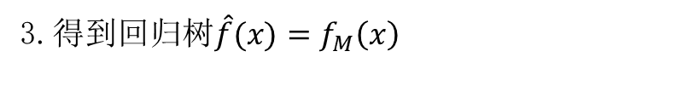
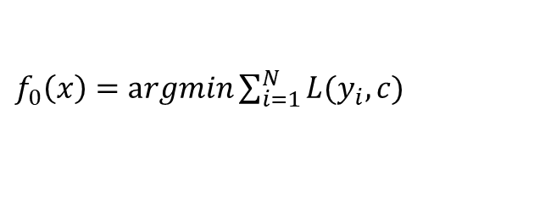
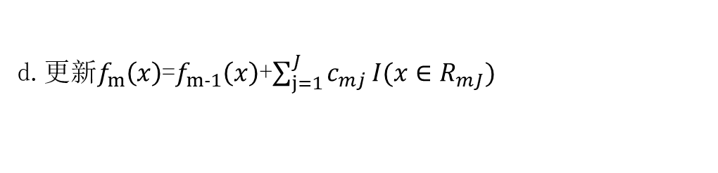
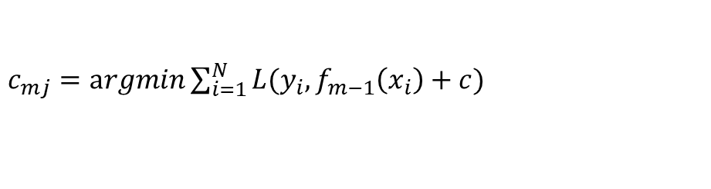

GBRT算法流程
1.初始化
$f_{0}\left(x\right)=argmin\sum_{i=1}^{N}{L(y_{i},c)}$
2.对第1,2,3...M次迭代
a.对第1,2,3...N计算
$$r_{mi}=−\frac{∂L(y_{i},f(x_{i}))}{∂f(x_{i})}$$
b.对$r_{mi}拟合$一颗回归树，得到第m棵树的叶节点区域$R_{mj}$
c.对j=1,2,...J 计算
$c_{mj}=argmin\sum_{i=1}^{N}{L(y_{i},f_{m−1}\left(x_{i}\right)+c)}$
d.更新$f_{m}\left(x\right)$=$f_{m-1}\left(x\right)$+$\sum_{j=1}^{J}{c_{mj}}I(x∈R_{mJ})$
3.得到回归树$\hat{f}(x)=f_{M}\left(x\right)$

Slide 22
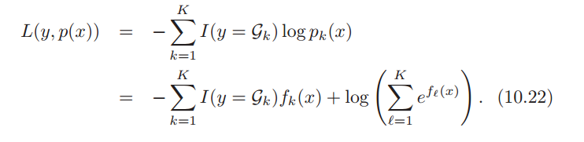
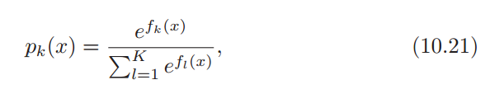
GBDT与GBRT的区别
GBDT的损失函数主要为deviance loss：f(x)为叶节点的对数输出
GBRT的损失函数主要为MSE（平方均值函数）

Slide 23
谢谢观看！

